Slide 1
模式识别与机器学习 Pattern Recognition & Machine Learning

Slide 2
第七讲 聚类
本讲学习目标
理解聚类的两大类方法
掌握K-均值聚类方法，理解模糊K-均值聚类的原理
掌握谱聚类方法
掌握高斯混合模型聚类方法，了解无限高斯混合模型
第七讲 聚类

Slide 3
第七讲 聚类
目录
K-均值聚类
算法介绍
模糊K-均值聚类
谱聚类
高斯混合模型聚类
模型表示
模型推理与参数估计
无限高斯混合模型
第七讲 聚类

Slide 4
K-均值聚类
聚类任务：
在相同簇中的数据尽可能相似
在不同簇中的数据尽可能不同
聚类方法：
基于数据间相似度的方法
基于密度估计的方法
K-均值（K-means）：
将K个聚类簇的中心作为簇的代表，希望所有数据点与其所在聚类中心的距离总和最小
第七讲 聚类

Slide 5
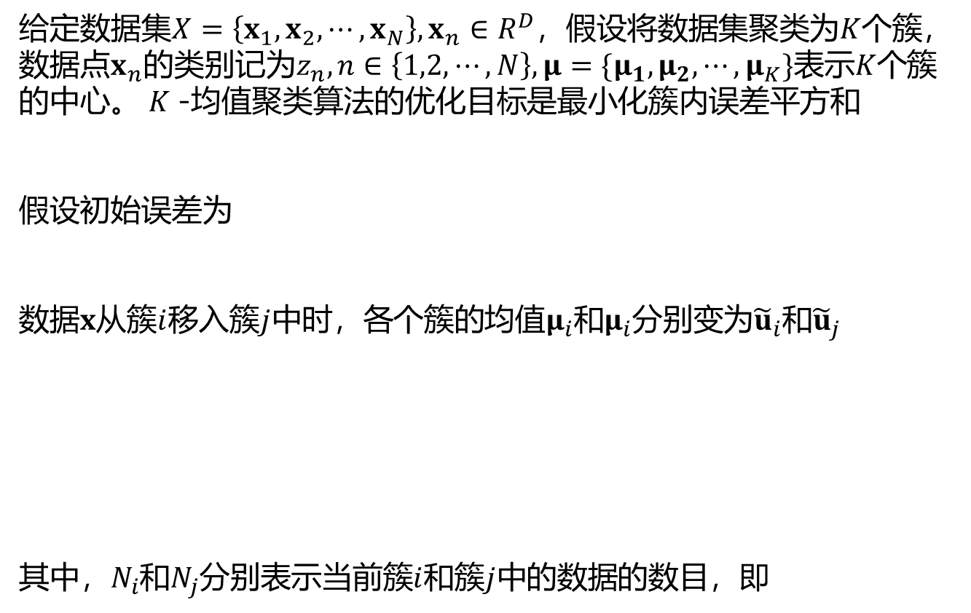
K-均值聚类
给定数据集$X=\left\{x_{1},x_{2},⋯,x_{N}\right\},x_{n}∈R^{D}$，假设将数据集聚类为$K$个簇，数据点$x_{n}$的类别记为$z_{n},n∈\left\{1,2,⋯,N\right\},μ=\{μ_{1},μ_{2},⋯,μ_{K}\}$表示$K$个簇的中心。 $K$-均值聚类算法的优化目标是最小化簇内误差平方和
假设初始误差为
数据$x$从簇$i$移入簇$j$中时，各个簇的均值$μ_{i}$和$μ_{i}$分别变为${\tilde{u}}_{i}$和${\tilde{u}}_{j}$
其中，$N_{i}$和$N_{j}$分别表示当前簇$i$和簇$j$中的数据的数目，即
第七讲 聚类

Slide 6
K-均值聚类
假设移动之后误差 和 变为 和
结合 可以得到，如果想要更新簇之后 ，需满足
第七讲 聚类

Slide 7
K-均值聚类
第七讲 聚类

Slide 8
K-均值聚类
第七讲 聚类

Slide 9
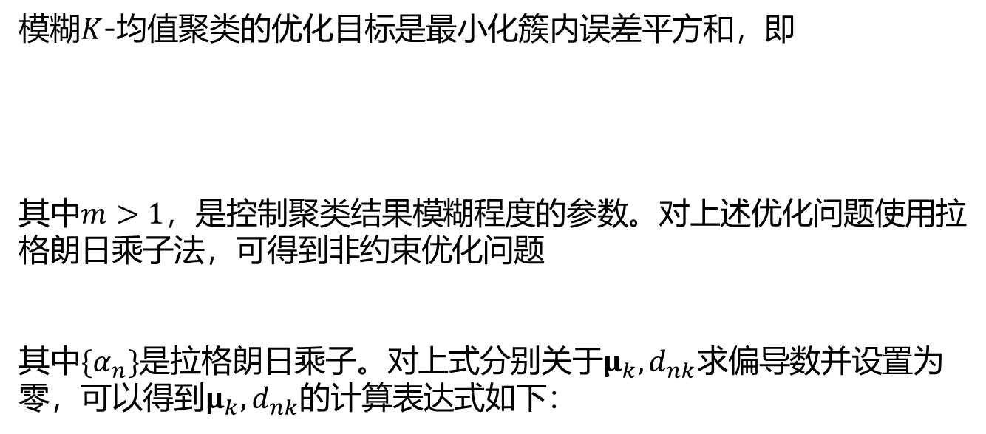
K-均值聚类
模糊$K$-均值聚类的优化目标是最小化簇内误差平方和，即
其中$m>1$，是控制聚类结果模糊程度的参数。对上述优化问题使用拉格朗日乘子法，可得到非约束优化问题
其中$\{α_{n}\}$是拉格朗日乘子。对上式分别关于$μ_{k},d_{nk}$求偏导数并设置为零，可以得到$μ_{k},d_{nk}$的计算表达式如下：
第七讲 聚类

Slide 10
K-均值聚类
第七讲 聚类

Slide 11
第七讲 聚类
目录
K-均值聚类
算法介绍
模糊K-均值聚类
谱聚类
高斯混合模型聚类
模型表示
模型推理与参数估计
无限高斯混合模型
第七讲 聚类

Slide 12
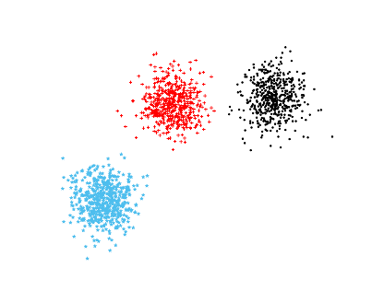
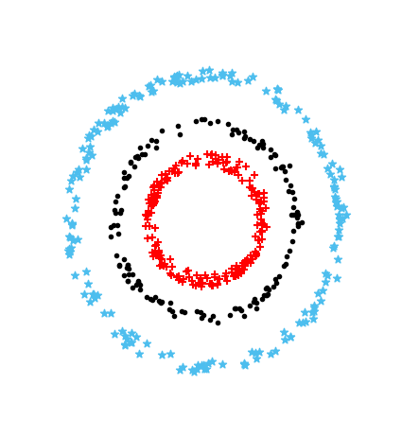
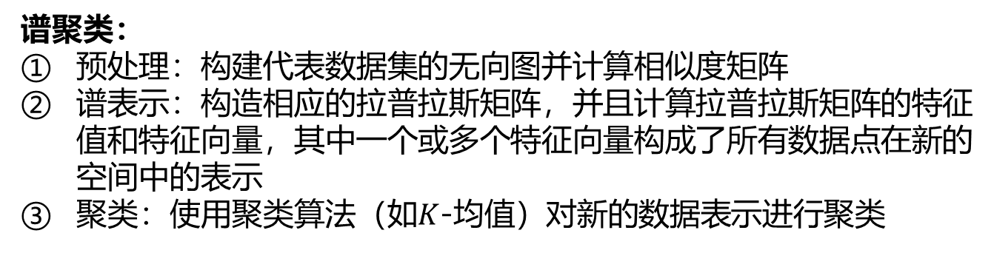
谱聚类
谱聚类：
预处理：构建代表数据集的无向图并计算相似度矩阵
谱表示：构造相应的拉普拉斯矩阵，并且计算拉普拉斯矩阵的特征值和特征向量，其中一个或多个特征向量构成了所有数据点在新的空间中的表示
聚类：使用聚类算法（如$K$-均值）对新的数据表示进行聚类
（a）具有紧凑结构的数据
（b）具有连接结构的数据
第七讲 聚类

Slide 13
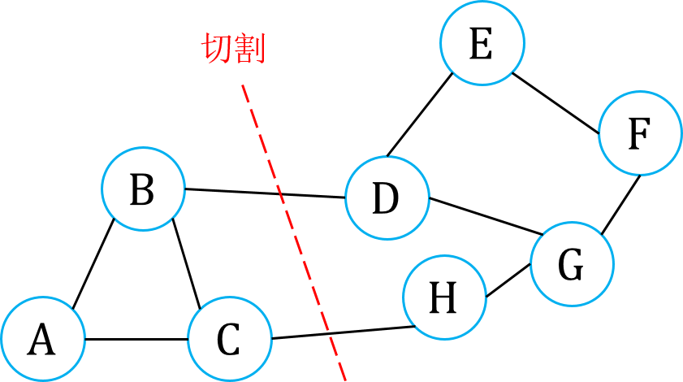
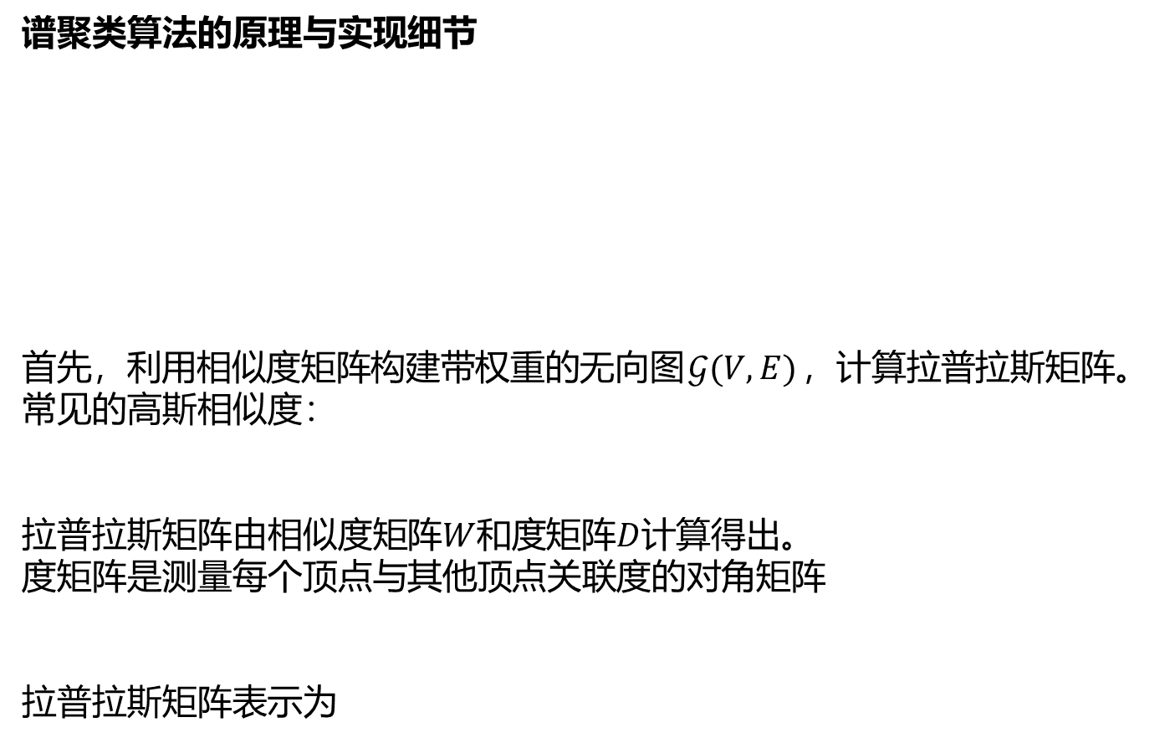
谱聚类
谱聚类算法的原理与实现细节
首先，利用相似度矩阵构建带权重的无向图$𝒢(V,E)$，计算拉普拉斯矩阵。
常见的高斯相似度：
拉普拉斯矩阵由相似度矩阵$W$和度矩阵$D$计算得出。
度矩阵是测量每个顶点与其他顶点关联度的对角矩阵
拉普拉斯矩阵表示为
第七讲 聚类

Slide 14
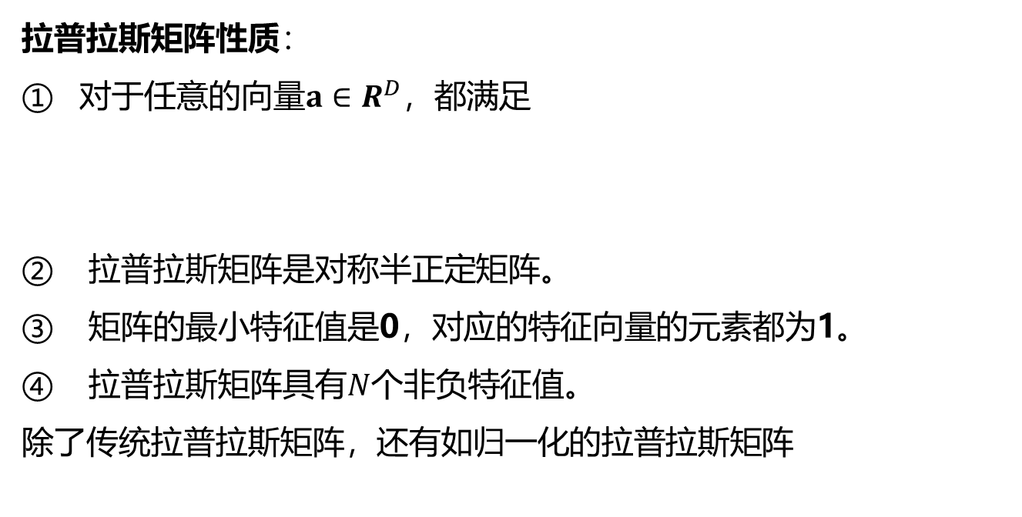
谱聚类
拉普拉斯矩阵性质：
对于任意的向量$a∈R^{D}$，都满足
拉普拉斯矩阵是对称半正定矩阵。
矩阵的最小特征值是0，对应的特征向量的元素都为1。
拉普拉斯矩阵具有$N$个非负特征值。
除了传统拉普拉斯矩阵，还有如归一化的拉普拉斯矩阵
第七讲 聚类

Slide 15
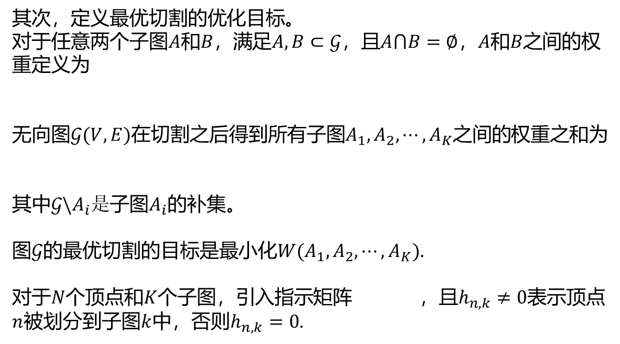
谱聚类
其次，定义最优切割的优化目标。
对于任意两个子图$A$和$B$，满足$A,B⊂𝒢$，且$A⋂B=∅$，$A$和$B$之间的权重定义为
无向图$𝒢(V,E)$在切割之后得到所有子图$A_{1},A_{2},⋯,A_{K}$之间的权重之和为
其中$𝒢\backslash A_{i}是$子图$A_{i}$的补集。
图$𝒢$的最优切割的目标是最小化${W(A}_{1},A_{2},⋯,A_{K})$.
对于$N$个顶点和$K$个子图，引入指示矩阵 ，且$h_{n,k}≠0$表示顶点$n$被划分到子图$k$中，否则$h_{n,k}=0$.
第七讲 聚类

Slide 16
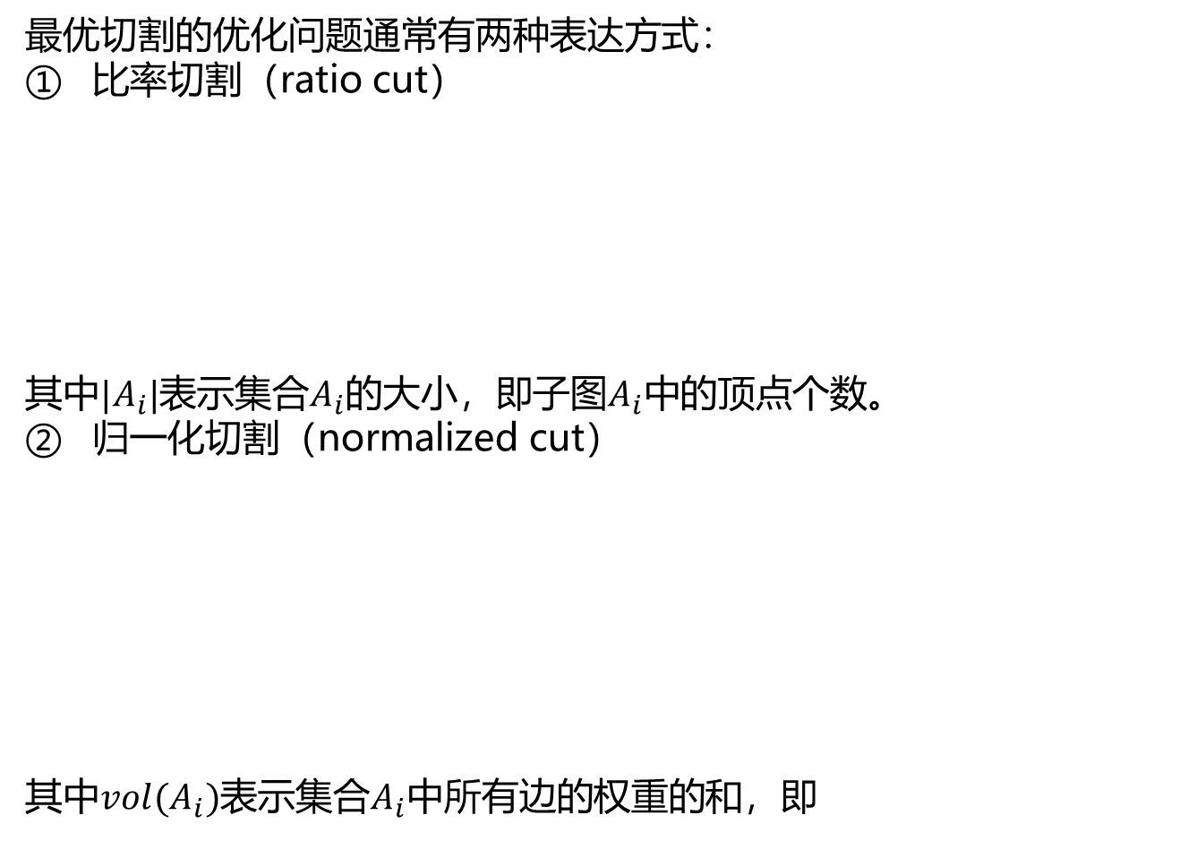
谱聚类
最优切割的优化问题通常有两种表达方式：
比率切割（ratio cut）
其中$|A_{i}|$表示集合$A_{i}$的大小，即子图$A_{i}$中的顶点个数。
归一化切割（normalized cut）
其中$vol(A_{i})$表示集合$A_{i}$中所有边的权重的和，即
第七讲 聚类

Slide 17
谱聚类
以比率切割为例，优化目标的每一项可以写为
因此优化问题可以表示为
第七讲 聚类

Slide 18
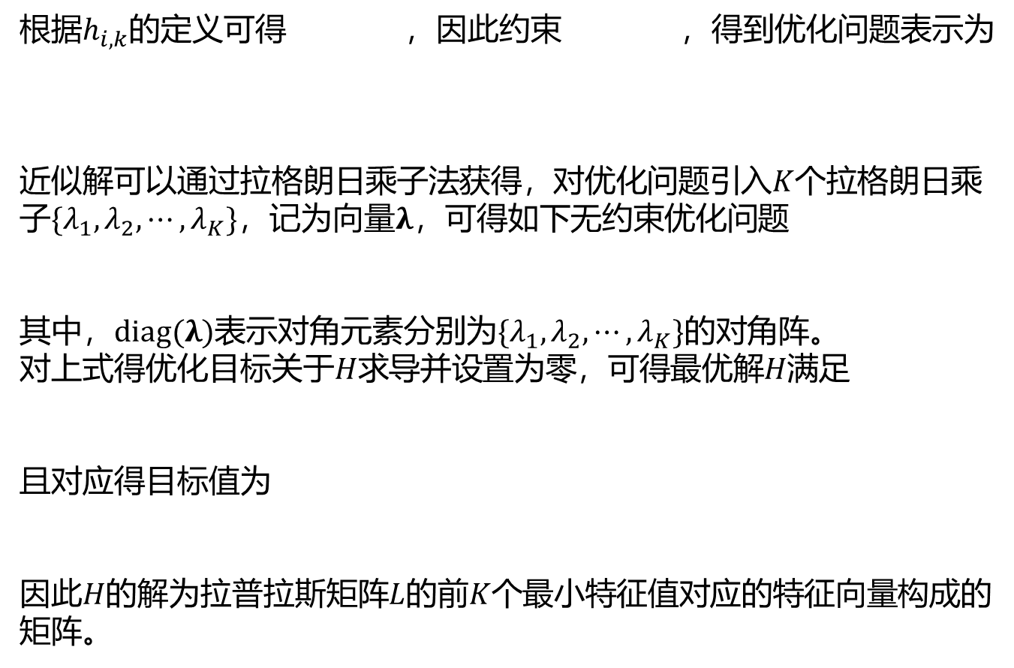
谱聚类
根据$h_{i,k}$的定义可得 ，因此约束 ，得到优化问题表示为
近似解可以通过拉格朗日乘子法获得，对优化问题引入$K$个拉格朗日乘子$\{λ_{1},λ_{2},⋯,λ_{K}\}$，记为向量$λ$，可得如下无约束优化问题
其中，$diag(λ)$表示对角元素分别为$\{λ_{1},λ_{2},⋯,λ_{K}\}$的对角阵。
对上式得优化目标关于$H$求导并设置为零，可得最优解$H$满足
且对应得目标值为
因此$H$的解为拉普拉斯矩阵$L$的前$K$个最小特征值对应的特征向量构成的矩阵。
第七讲 聚类

Slide 19

谱聚类
归一化切割与比率切割类似，优化目标得每一项可以表示为
根据$h_{i,k}的$定义，可得 . 不约束$H$为指示矩阵，但仍约束
，归一化切割的优化问题可以近似表示为
其中 . 对上述优化问题引入$K$个拉格朗日乘子，记为$λ$
第七讲 聚类

Slide 20
谱聚类
第七讲 聚类

Slide 21
第七讲 聚类
目录
K-均值聚类
算法介绍
模糊K-均值聚类
谱聚类
高斯混合模型聚类
模型表示
模型推理与参数估计
无限高斯混合模型
第七讲 聚类

Slide 22
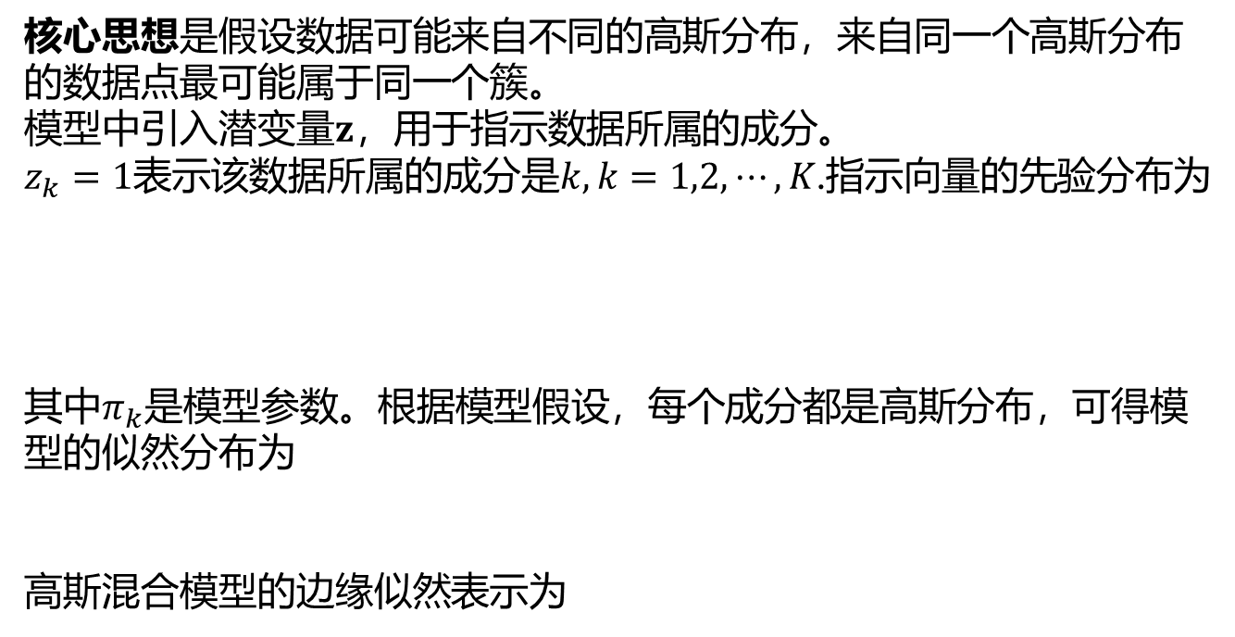
高斯混合模型聚类
模型表示
核心思想是假设数据可能来自不同的高斯分布，来自同一个高斯分布的数据点最可能属于同一个簇。
模型中引入潜变量$z$，用于指示数据所属的成分。
$z_{k}=1表示该$数据所属的成分是$k,k=1,2,⋯,K$.指示向量的先验分布为
其中$π_{k}$是模型参数。根据模型假设，每个成分都是高斯分布，可得模型的似然分布为
高斯混合模型的边缘似然表示为
第七讲 聚类

Slide 23
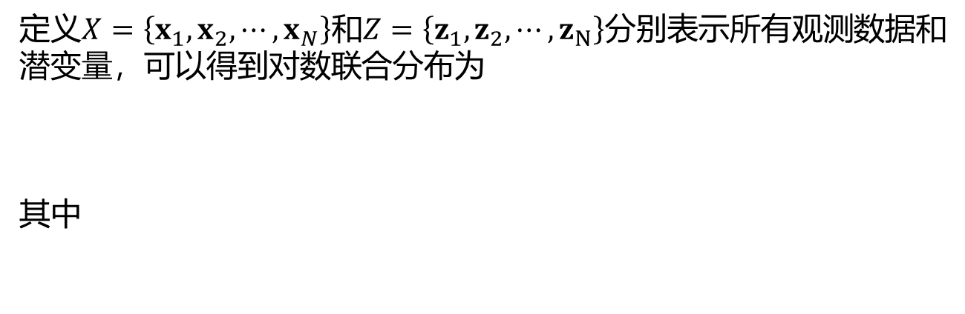
高斯混合模型聚类
模型推理与参数估计
定义$X=\left\{x_{1},x_{2},⋯,x_{N}\right\}$和$Z=\left\{z_{1},z_{2},⋯,z_{N}\right\}$分别表示所有观测数据和潜变量，可以得到对数联合分布为
其中
第七讲 聚类

Slide 24
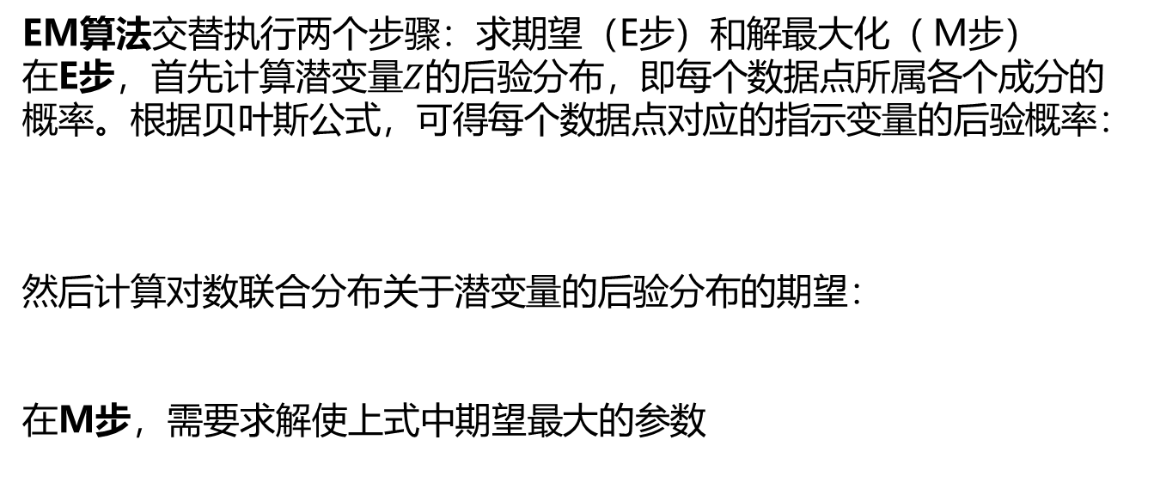
高斯混合模型聚类
模型推理与参数估计
EM算法交替执行两个步骤：求期望（E步）和解最大化（ M步）
在E步，首先计算潜变量$Z$的后验分布，即每个数据点所属各个成分的概率。根据贝叶斯公式，可得每个数据点对应的指示变量的后验概率：
然后计算对数联合分布关于潜变量的后验分布的期望：
在M步，需要求解使上式中期望最大的参数
第七讲 聚类

Slide 25

高斯混合模型聚类
模型推理与参数估计
对带约束的优化问题引入拉格朗日乘子$λ$，得到等价无约束优化问题：
对上式的优化目标远古参数求导并设置为零
第七讲 聚类

Slide 26
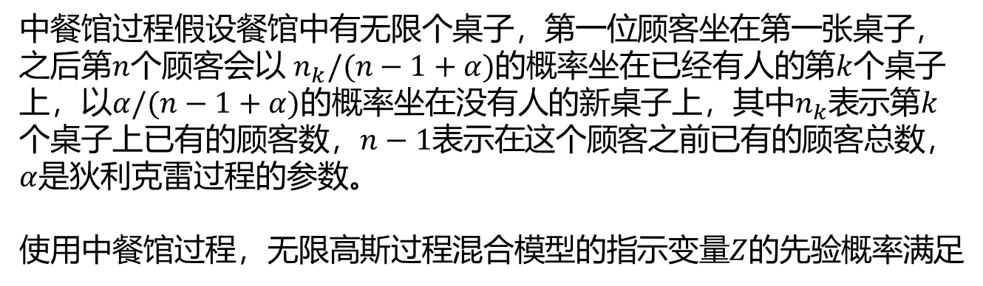
高斯混合模型聚类
无限高斯混合模型
中餐馆过程假设餐馆中有无限个桌子，第一位顾客坐在第一张桌子，之后第$n$个顾客会以 $n_{k}/(n−1+α)$的概率坐在已经有人的第$k$个桌子上，以$α/(n−1+α)$的概率坐在没有人的新桌子上，其中$n_{k}$表示第$k$个桌子上已有的顾客数，$n−1$表示在这个顾客之前已有的顾客总数，$α$是狄利克雷过程的参数。
使用中餐馆过程，无限高斯过程混合模型的指示变量$Z$的先验概率满足
第七讲 聚类

Slide 27
高斯混合模型聚类
假设每个高斯成分的均值与方差的先验分布为Normal-inverse-Wishart（NIW）分布，即
其联合分布为
第七讲 聚类

Slide 28

高斯混合模型聚类
Gibbs采样
给定所有数据的所属成分，根据均值$μ_{k}$和协方差$Σ_{k}$的联合后验分布对$μ_{k}$和$Σ_{k}$进行采样。 $μ_{k}$和$Σ_{k}$的联合后验分布表示为
其中， ${\overline{X}}_{k}$是属于第$k$个成分的数据的均值，$x_{n}^{k}$是第$k$个成分中的数据点，$N_{k}$表示属于第$k$个成分的数据的数目。
第七讲 聚类

Slide 29
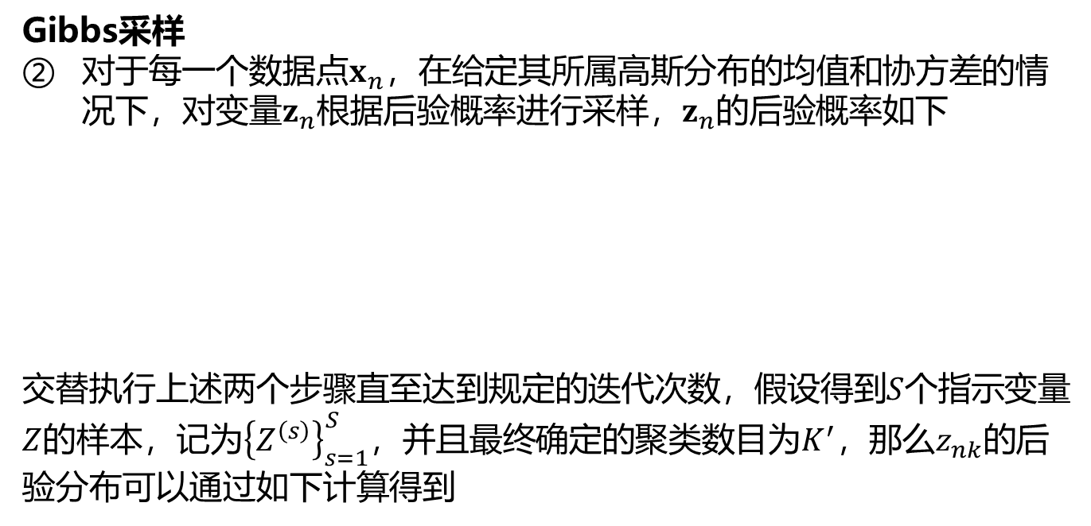
高斯混合模型聚类
Gibbs采样
对于每一个数据点$x_{n}$，在给定其所属高斯分布的均值和协方差的情况下，对变量$z_{n}$根据后验概率进行采样，$z_{n}$的后验概率如下
交替执行上述两个步骤直至达到规定的迭代次数，假设得到$S$个指示变量$Z$的样本，记为${\left\{Z^{\left(s\right)}\right\}}_{s=1}^{S}$，并且最终确定的聚类数目为$K^{′}$，那么$z_{nk}$的后验分布可以通过如下计算得到
第七讲 聚类

Slide 30
参考文献
Xu R, Wunsch D. Survey of Clustering Algorithms[J]. IEEE Transactions on Neural Networks, 2005, 16(3): 645–678.
Duda R O, Hart P E, Stork D G. Pattern Classification[M]. New York: John Wiley & Sons, 2012.
张学工. 模式识别[M]. 第三版. 北京：清华大学出版社, 2009.
Von Luxburg U. A Tutorial on Spectral Clustering[J]. Statistics and Computing, 2007, 17(4): 395-416.
Shi J, Malik J. Normalized Cuts and Image Segmentation[J]. IEEE Transactions on Pattern Analysis and Machine Intelligence, 2000, 22(8): 888-905.
Banfield J D, Raftery A E. Model-Based Gaussian and Non-Gaussian Clustering[J]. Biometrics, 1993, 49(3): 803-821.
Rasmussen C E. The Infinite Gaussian Mixture Model[C]//Advances in Neural Information Processing Systems. Cambridge, MA: MIT Press, 2000: 554-560.
第七讲 聚类

